Slide 1
Körperteile
Части тела
Там, где нет стрелок,
на другой слайд переходить пробелом
Составил Хмеленок Николай Павлович

Slide 2
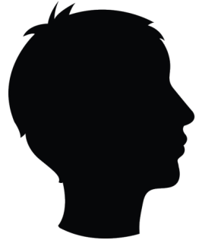
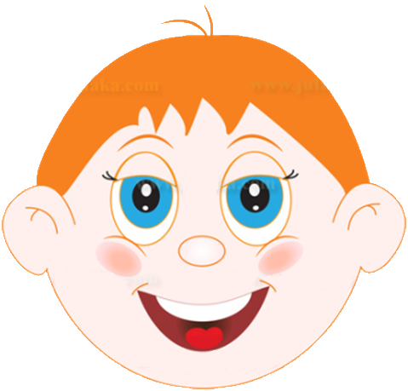
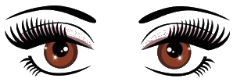
Start
der Kopf
das Gesicht
das Auge
die Augen

Slide 3
Start
das Auge
die Augen
der Kopf
das Gesicht

Slide 4
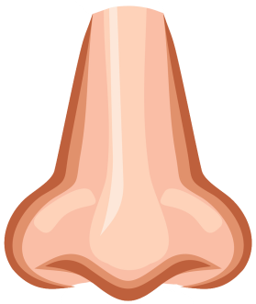
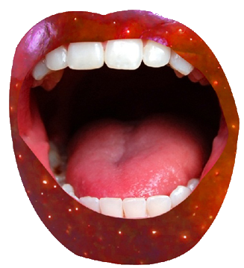
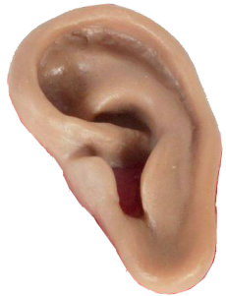
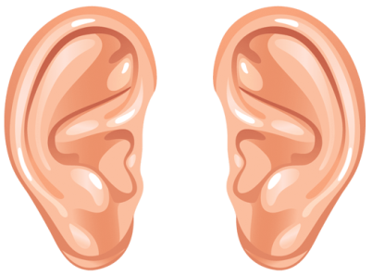
die Nase
der Mund
das Ohr
die Ohren

Slide 5
das Ohr
die Ohren
die Nase
der Mund

Slide 6
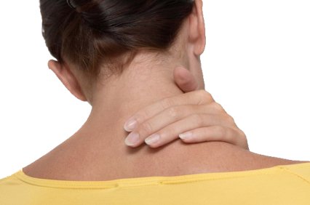
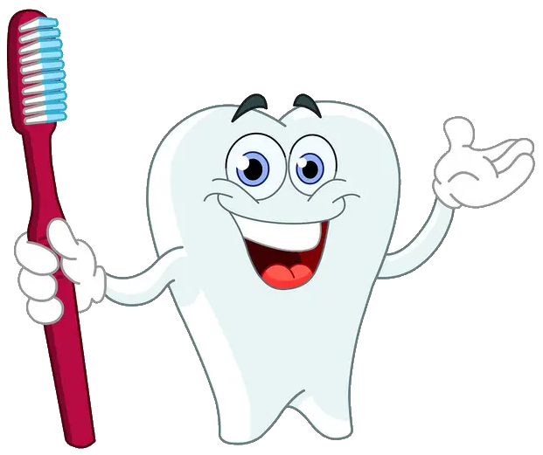
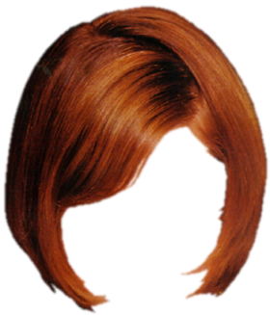
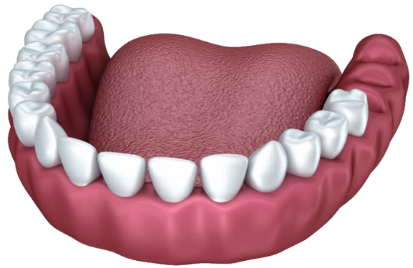
Start
die Lippen
der Hals
der Zahn
die Zähne
das Haar

Slide 7
Start
der Zahn
die Zähne
das Haar
der Hals
die Lippen

Slide 8
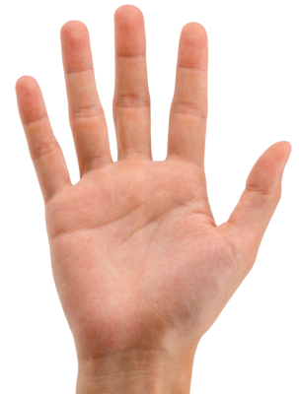
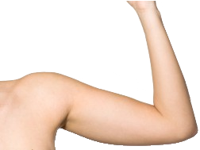
die Hand
der Arm
der Fuß
das Bein

Slide 9
der Fuß
das Bein
die Hand
der Arm

Slide 10
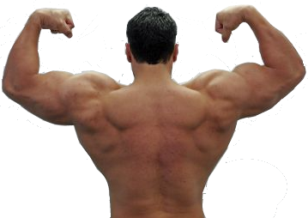
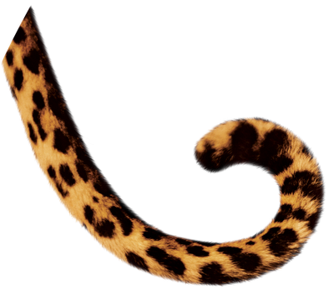
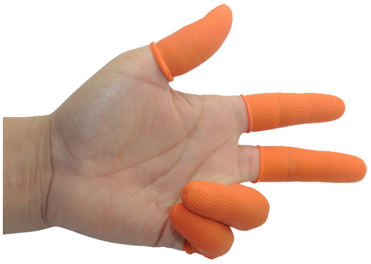
die Finger
der Schwanz
die Schulter

Slide 11
die Finger
der Schwanz
die Schulter

Slide 12
Покажи, что назвали

Slide 13
Start

Slide 14
Start

Slide 15
Start

Slide 16
Start

Slide 17
Start

Slide 18
Start

Slide 19
Start

Slide 20
Start

Slide 21
Start

Slide 22
Start

Slide 23
Start

Slide 24
Start

Slide 25
Start

Slide 26
Start

Slide 27
Start

Slide 28
Start

Slide 29
Что пропало?

Slide 30
Start

Slide 31
Start

Slide 33
Start

Slide 34
Start

Slide 36
Start

Slide 37
Start

Slide 39
Start

Slide 40
Start

Slide 42
Start

Slide 43
Start

Slide 45
Start

Slide 46
Start

Slide 48
Start

Slide 49
Start

Slide 51
Start

Slide 52
Start

Slide 54
Start

Slide 55
Start

Slide 57
Start

Slide 58
Start

Slide 60
Start

Slide 61
Start

Slide 63
Start

Slide 64
Start

Slide 66
Start

Slide 67
Start

Slide 69
Start

Slide 70
Start

Slide 72
Start

Slide 73
Start

Slide 75
Start

Slide 76
Start

